Slide 1
SPOT status i Norge
Next møte 18.januar 2005
Ørjan Tveit
SINTEF

Slide 2

SPOT/UTOPIA konseptet
Rent skjematisk er målsetting med styresystemet :
Ingen kollektivkjøretøy skal stoppes i signalanleggene
Øvrig trafikk skal ha like god eller bedre avviklingsforhold som før
Hvis en slik målsetting skal lykkes kreves det at man har «reservekapasitet» i nettet som eksisterende styresystem for signalreguleringen ikke klarer å utnytte.

Slide 3
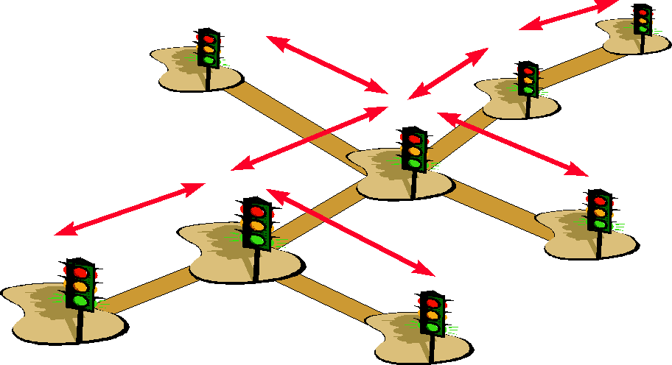
SPOT i Norge
Status 2004/2005
Trondheim – Totalt 44 anlegg (10 nye)
Oslo – Totalt 80 anlegg (32 nye)
SPOT blir en viktig styringsformen.
Trafikkingeniøren trenger
et hjelpemiddel…..

Slide 4
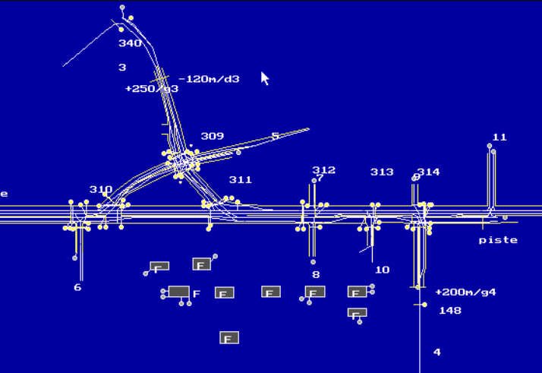
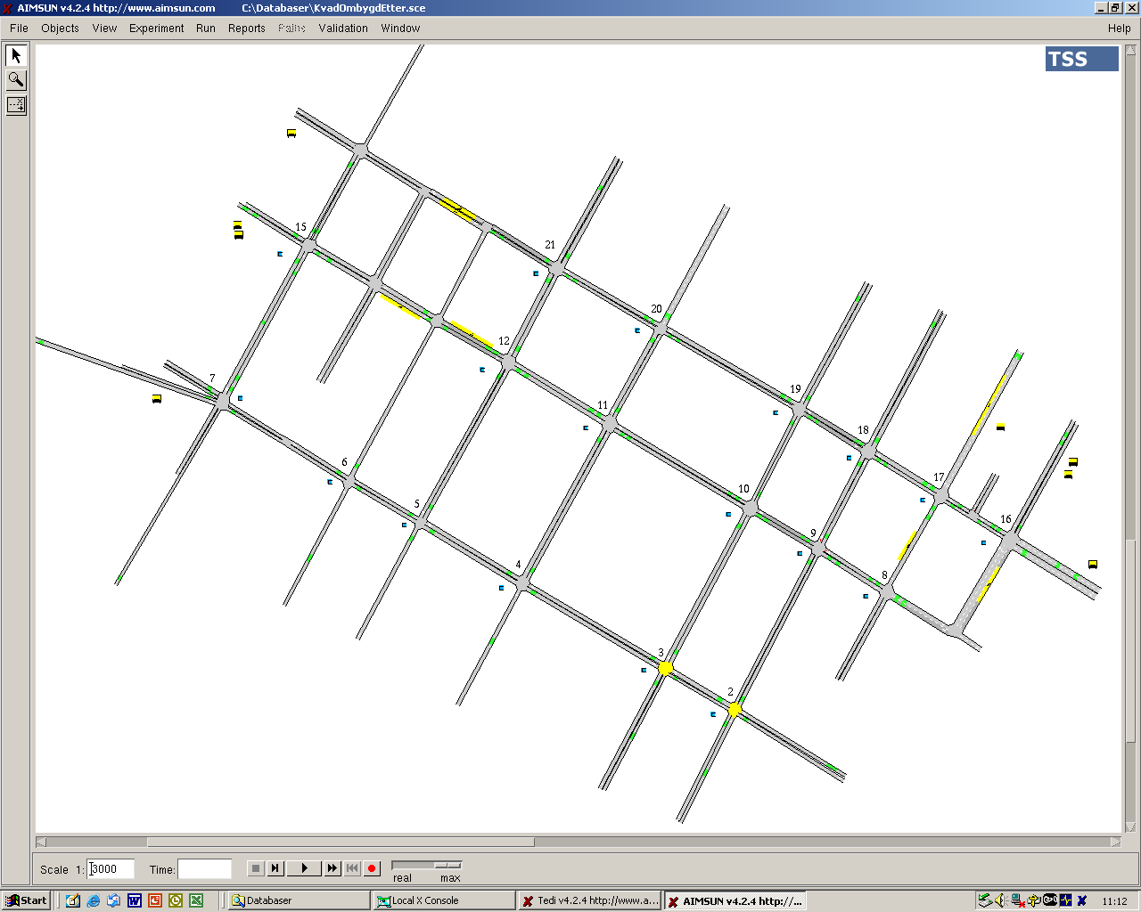
SPOT resultater
SINTEF har simulert flere SPOT områder
HUTSIM
  Christies gate, Bergen
  Tampere, Finland
NETSIM
  Ila, Trondheim
  Majorstua, Oslo
  Bystasjonen, Bergen
  Chicago Avenue, USA
  Kvadraturen, Oslo
Aimsun
  Fredriks gate, Oslo
  Kvadraturen, Oslo
  Grünerløkka, Oslo
  Elgseter gate, Trondheim
6 external
intersections
20 external
intersections

Slide 5
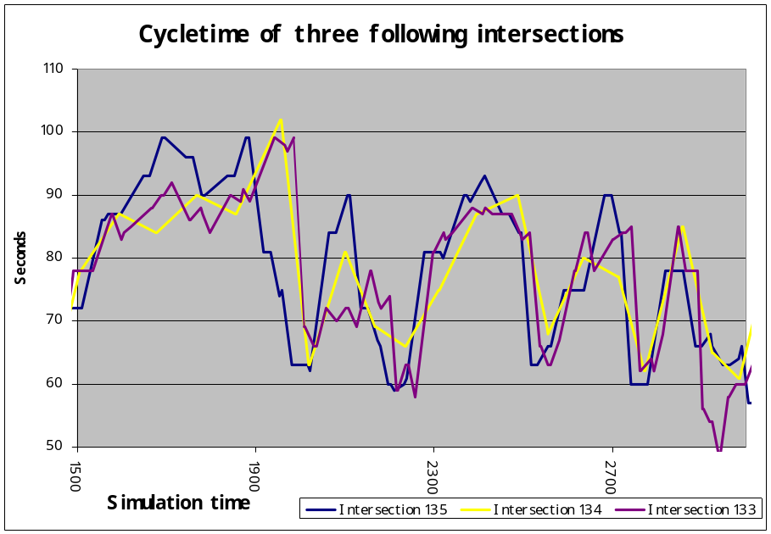
SPOT resultater
Resultatene fra installasjonene er avhengig av både tidligere signalregulering såvel som trafikksituasjonen.
God tidsstyring:
  Normal trafikk : 10 - 15 % reduksjon
  Kollektivtrafikk: 15 - 25 % reduksjon
Tidsstyring ved kapasitetsgrensen:
  Normal trafikk : 15 - 30 % reduksjon
  Kollektivtrafikk: 30 - 50 % reduksjon
Alle resultatene er målt i reisetid.

Slide 6
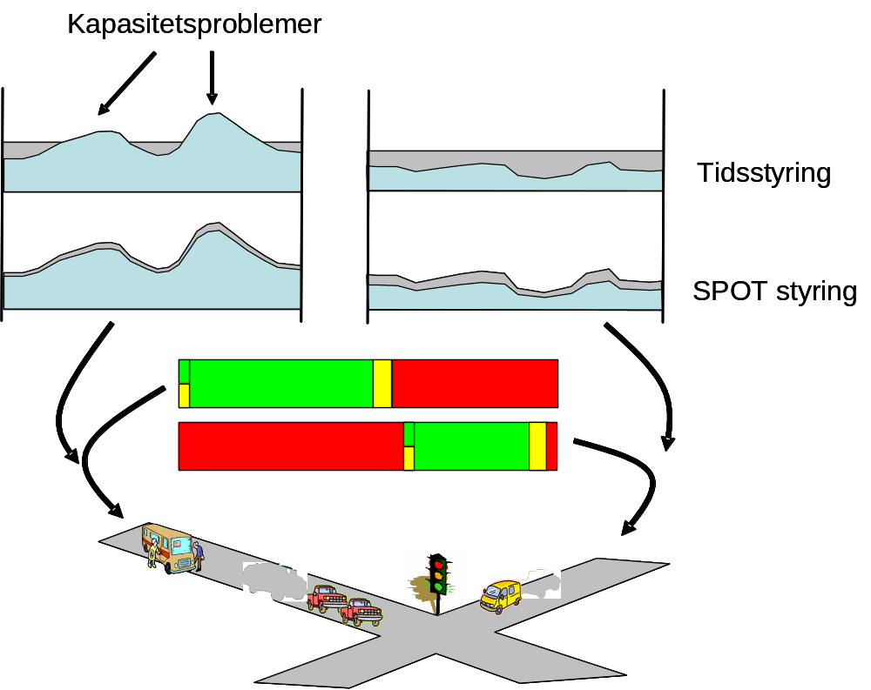
Kapasitetsutnyttelse innen SPOT
Teoretisk kapasitet er avhengig av valgt faseoppbygging, omløpstid, grønntider og tapt tid.
Ved å tilpasse reguleringen til ankommende trafikk får man bedre kapasitetsutnyttelse.
SPOT kan avvikle mer trafikk enn tidsstyring på grunn av mulighetene for høyere omløpstid i enkelte kryss.

Slide 7
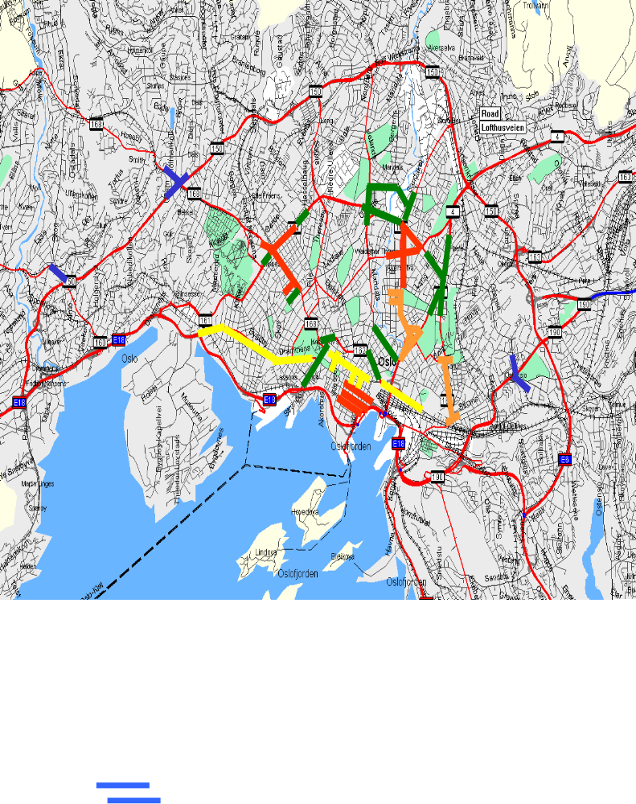
SPOT - Utbygging i Oslo og Trondheim
Satellitter
Knutepunkt
Generelle trafikkpro.
Styrt kapasitet
Eksisterende områder

Slide 8
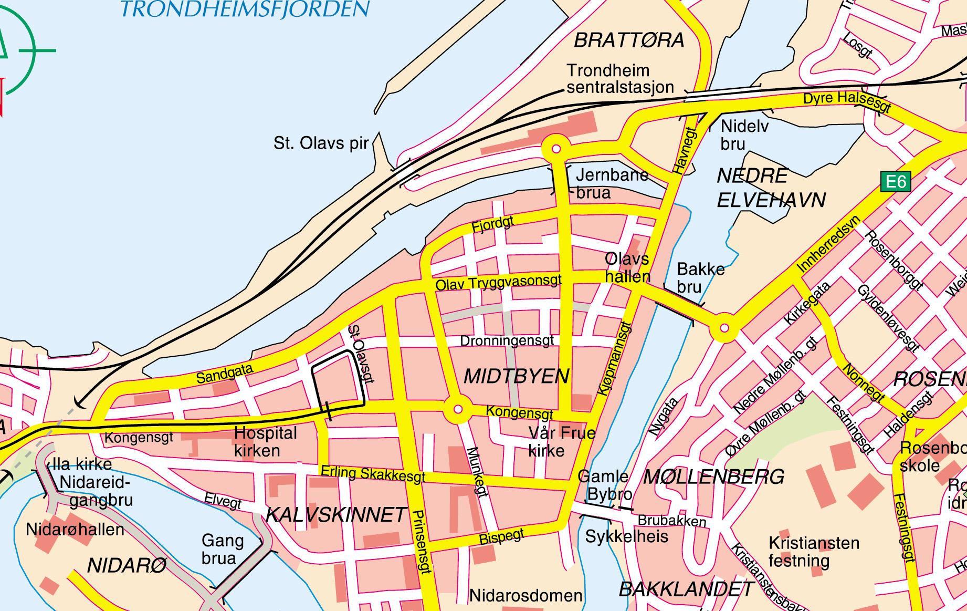



SPOT - Utbygging i Oslo og Trondheim
Nye SPOT anlegg
113
209
Eksisterende SPOT anlegg
116
115
204
Tilknyttede anlegg
111
206
117
135
109
203
106
129
107
108
202
105
120
131
121
104
132
201
130
123
103
124
127
126
122
102
121
101

Slide 9
Kollektivprioritering innen SPOT
Temaoversikt i SPOT veilederen er:
Selskapsnytte.
Normal prioritering.
Kapasitetsproblemer.
Bruk av alternativ faseoppbygging.
Manglende detektering.
Samvirke med fysiske tiltak.
Driftsutfall av SPOT anlegg.
Prioriteringsnivå

Slide 10
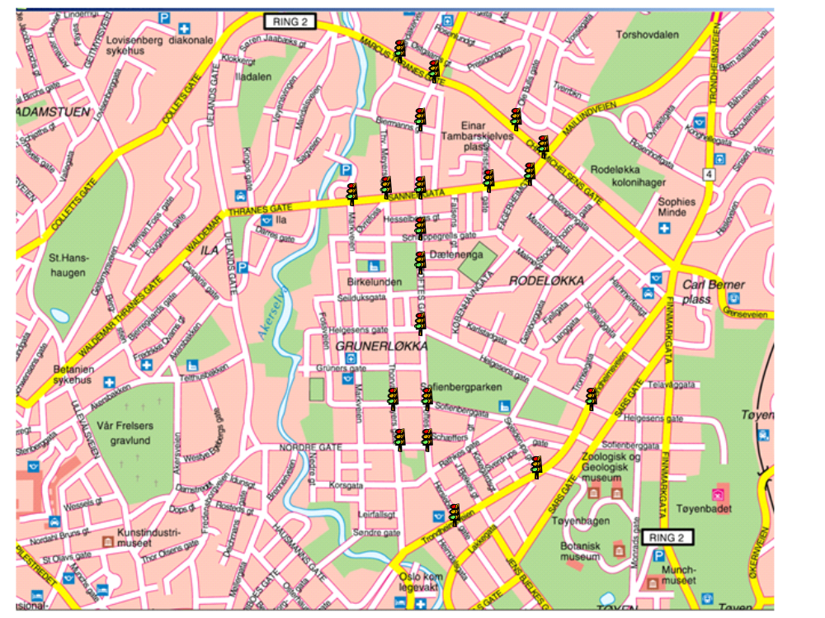
Driftsutfall ved SPOT anlegg
Signalanleggene som ble satt i lokalstyring i dette caset er:
  Sannergata x Markveien
  Sannergata x Toftes gate
  Sannergata x Fagerheim gata
 | Endringer i morgenrushet Nytt SPOT oppsett mot SPOT med feil
 | Kollektivtrafikk |  | Øvrig trafikk
 | Reisetid | Stopp | Reisetid | Stopp
Øvre Grünerløkka | 38 % | 41 % | 51 % | 62 %

Slide 11
Leverandørsituasjonen i Norge
PEEK Trafikk er opphørt. Alle problemstillinger rundt dette selskapet er økonomisk relatert og vil ikke ha noe å si for det praktiske trafikkarbeidet.
SWARCO har et godt SPOT miljø som er klar å videreføre pågående samt starte nye SPOT områder.
Det er derfor ingen praktiske problemer knyttet til leverandørsituasjonen. Økonomisk sett er det derimot en del uavklarte problemstillinger.

Slide 12
SPOT i Norge - oppsummering
SPOT regulering har vist svært gode resultatet.
Oslo og Trondheim har vært flink til å bruke den nye reguleringen. Oslo har en utfordring med driftsfasen av SPOT. Trondheim har en utfordring med igangsetting av kollektivpriortering.
Arbeidet med SPOT gir store fordeler for kollektivtrafikken. Dette vil bli videreført. Samordnet prioritering er eneste måten å oppnå målsetningen om 20 % forbedring.

